Slide 1

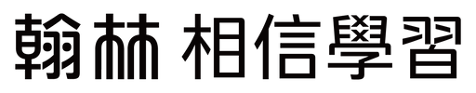








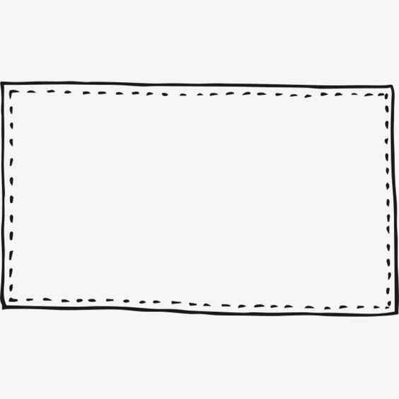


國語
MAPS
提問單
蔡孟庭 老師編寫
三下
第十一課 畫龍點睛

Slide 2

預習任務
一、形近字知多少
 | 形近字 | 讀音 | 造詞
1 | 維
 | 惟
 | 唯
 | 椎
 | 錐
 | 進
 | 形近字 | 讀音 | 造詞
2 | 寺
 | 時
 | 等
3 | 邀
 | 繳
 | 激
維 | 維持
四 | 寺廟
維 | 思惟
十 | 時間
維 | 唯美
等 | 等待
椎 | 脊椎
邀 | 邀約
椎 | 錐形
繳 | 繳交
進 | 進步
機 | 激發

Slide 3
預習任務
 | 形近字 | 讀音 | 造詞
4 | 孫
 | 系
 | 係
5 | 相
 | 形近字 | 讀音 | 造詞
6 | 朗
 | 郎
 | 榔
 | 廊
7 | 蹤
 | 縱
 | 從
孫 | 孫女
朗 | 開朗
系 | 系統
郎 | 郎君
系 | 關係
郎 | 檳榔
香 | 互相
郎 | 走廊
向 | 長相
宗 | 追蹤
宗 | 縱谷
從 | 從前

Slide 4
預習任務
二、造句練習
1. (轉折複句) …… 竟然 ……。
原本萬里無雲的好天氣，竟然瞬間大雨傾盆而下。
2. (條件複句) 不管……，都 ……。
不管是籃球、羽毛球還是棒球，哥哥都很拿手。
3. (假設複句) 一 旦……，就 ……。
一旦發生火災，警報器就會響起。

Slide 5
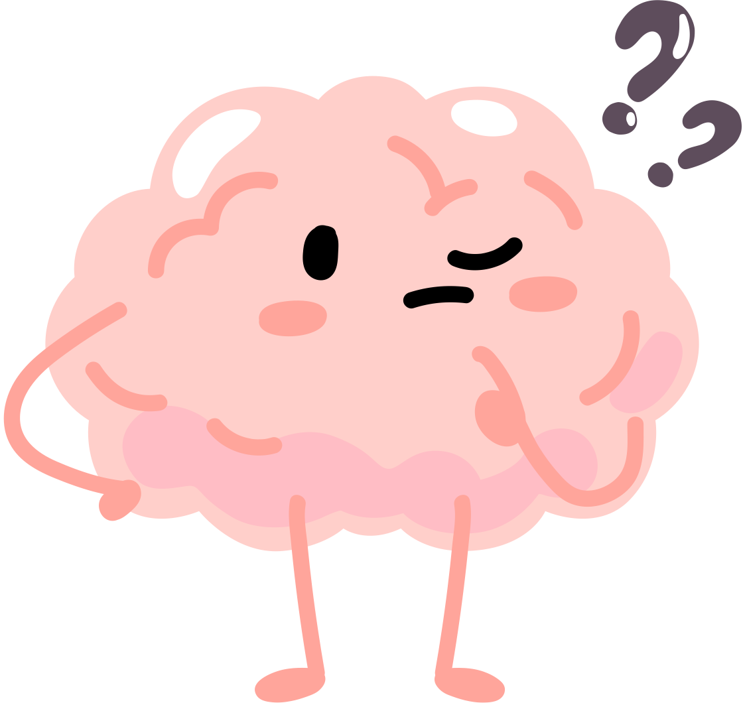
暖身題
本課課名〈畫龍點睛〉是跟龍有關的成語，傳統上，龍象徵著( )和( )的力量。許多中國的諺語和成語都提到了龍，例如「望子成龍」和「龍馬精神」。
東漢學者王符就認為，龍具有「兔眼、鹿角、牛嘴、駝頭、蜃腹、虎掌、鷹爪、魚鱗、蛇身」，九種動物合而為一的形象，請你試著辨別出這些不同的部位是從那些動物身上借來的吧！
強大
吉祥

Slide 6
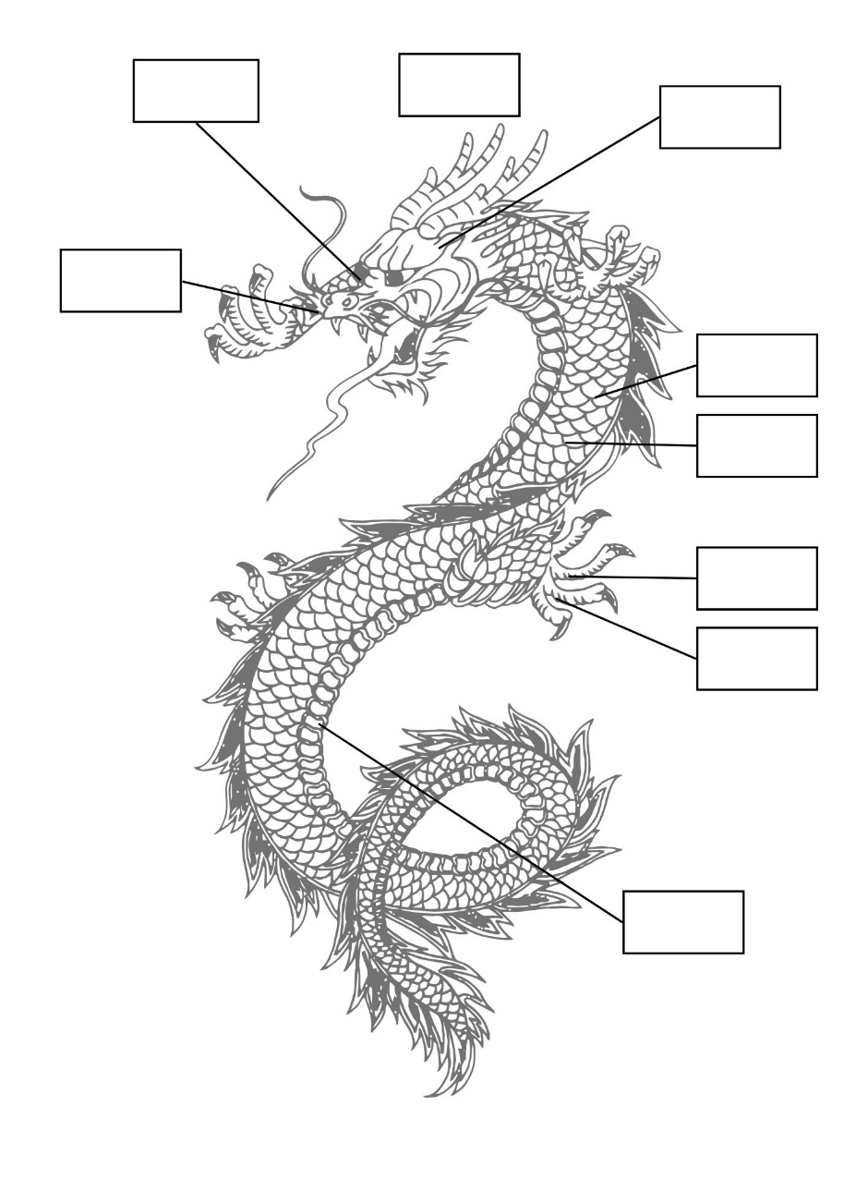

Slide 7
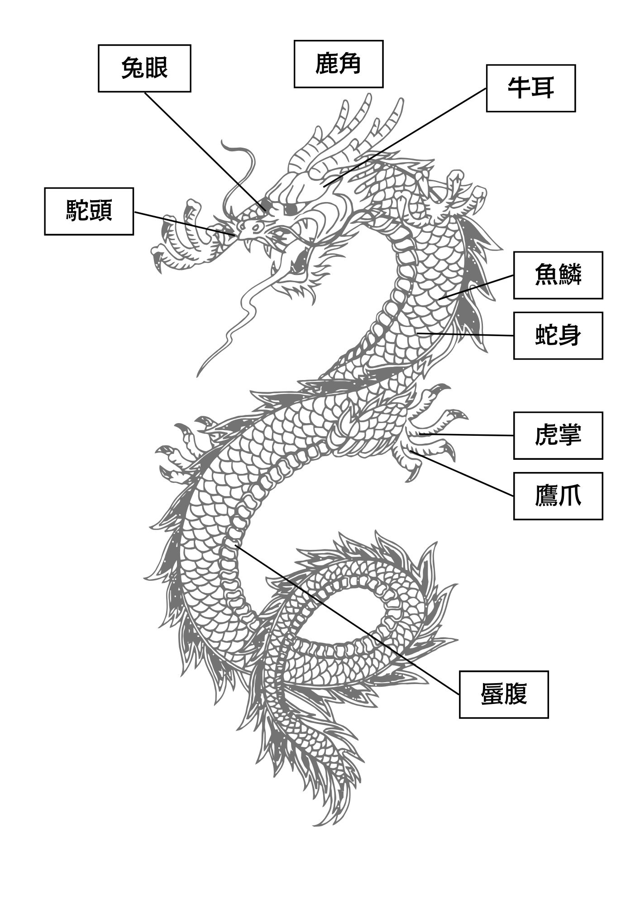

Slide 8


〈題號編號系統為高雄市 過埤國小 廖雅惠老師研發〉
基礎題
Q0 呼應暖身題，本課〈畫龍點睛〉是一篇記敘文形式的成語典故。
架構 | 起 | 承 | 轉 | 合
意義段 | 張僧繇的畫 維妙維肖 | 畫龍點睛前 | 畫龍點睛後 | 牆上只剩沒眼的龍
自然段
1-2
3-4
5-7
8
心智圖架構提示:
第一層 灰框、第二層 方框、第三層 底線

Slide 9
〈題號編號系統為高雄市 過埤國小 廖雅惠老師研發〉
基礎題
Q1 文本第一段所提到的大畫家是誰？他的繪畫功力如何？
大畫家名叫( )，不管是花草、動物、人像都( )。
張僧繇
維妙維肖
Q2 根據第二段，舉了一個例子佐證他的繪畫功力了得，請你整理事情的經過。
起因 | ( )因( )而困擾
經過 | ( )在牆上畫兩隻( )
結果 | ( )嚇得不敢靠近
和尚
鳥糞
張僧繇
老鷹
野鳥
心智圖架構提示:
第一層 灰框、第二層 方框、第三層 底線

Slide 10
〈題號編號系統為高雄市 過埤國小 廖雅惠老師研發〉
基礎題
Q3-1 張僧繇受邀到安樂寺做什麼事？
受邀至安樂寺( )
Q3-2 有人追問他為何不畫眼睛時，他怎麼解釋？
張僧繇解釋說，點上眼睛龍會( )
Q3-3 眾人爭鬧不休，最後張僧繇如何證明點睛的效果？
張僧繇當場為( )龍點上眼珠
畫龍
飛走
兩條
心智圖架構提示:
第一層 灰框、第二層 方框、第三層 底線

Slide 11
〈題號編號系統為高雄市 過埤國小 廖雅惠老師研發〉
基礎題
Q4-1 當張僧繇為龍點睛時發生了什麼事？
點上眼珠的兩條龍( )
Q4-2 圍觀的人有什麼反應？
圍觀眾人( ) ，無法( )
Q4-3 牆上最後留下了什麼？
牆上只剩下兩條( ) 的龍
飛出牆壁
目瞪口呆
回神
沒有點眼珠子

Slide 12

挑戰題
Q1 張僧繇「畫龍點睛」這則故事，想告訴我們什麼事情？
同學自行作答
Q2 延伸閱讀：請先閱讀成語小故事並回答問題。
揠苗助長 很久以前，在一個小村莊裡，有位農夫希望自己的稻苗快快長高，於是每天細心地澆水、除草。然而，他覺得稻苗長得太慢了，心裡非常著急。有一天，農夫突然想到一個辦法：如果能將稻苗拔高一點，豈不是能讓它看起來長得更快？他立刻動手，把田裡的稻苗一棵棵往上拔。

Slide 13
農夫的兒子看到田裡的稻苗變得參差不齊，連忙跑去問父親：「爸爸，你在做什麼？」農夫得意地回答：「我在幫稻苗長高呀！這樣它們就能更快地成熟了。」 然而，第二天，農夫發現田裡的稻苗全都枯死了。他這才明白，稻苗的生長需要時間，急於求成只會害了它們。從此，農夫學會了耐心等待，也不再做類似的事情。 這個故事告訴我們，任何事物的成長都需要自然的過程，不能過於心急，否則可能適得其反。

Slide 14
挑戰題
Q1 農夫為什麼想要將稻苗拔高？這說明了他對成長的看法有什麼問題？
同學自行作答
Q2 你有過因為心急而導致事情失敗的經驗嗎？
同學自行作答

Slide 15
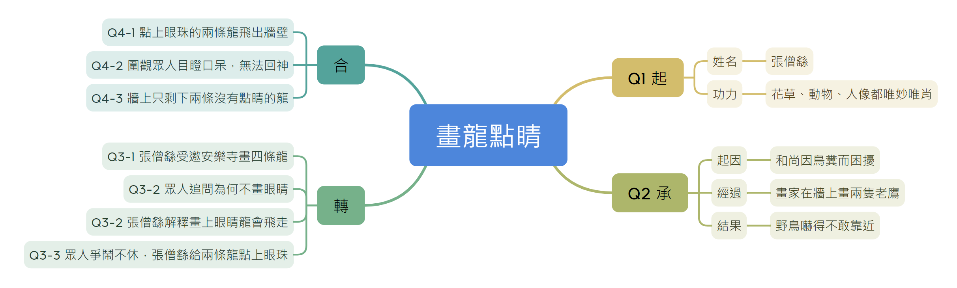
課文心智圖
※請根據每一題的題目與答案，繪製成「課文心智圖」。

Slide 16

本課MAPS提問單學習完畢!
下課啦!

